Slide 1
KRITOSJEMENJAČE

Slide 2
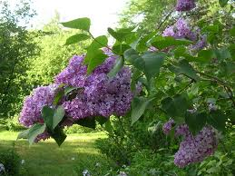
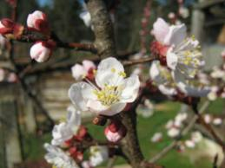
- stablašice kojima je sjemeni zametak zatvoren u plodnici tučka - zajedno s golosjemenjačama ubrajamo u skupinu sjemenjača - najrazvijenije su i najrasprostranjenije na kopnu - imaju cvijet pa ih nazivamo i cvjetnjačama

Slide 3
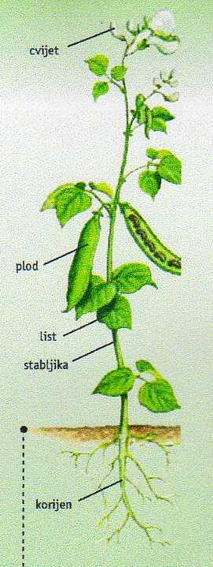
DIJELOVI BILJKE:

Slide 4
ORGANI BILJKE CVJETNJAČE:
ima nespolne i rasplodne organe
nespolni organi – list, stabljika,
korijen
rasplodni organi – cvijet i plod

Slide 5
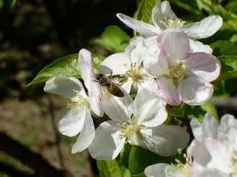
CVIJET
služi za razmnožavanje
iz njega se razvija plod
cvijet oprašuju pčele i ostali kukci
neoprašen cvijet ne daje plod

Slide 6
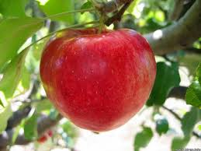
PLODOVI
u sebi sadrže sjemenke
služe za rasprostranjivanje biljke

Slide 7
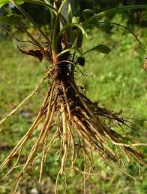
KORIJEN
podzemni dio biljke
učvršćuje biljku u tlu
iz zemlje upija osmozom vodu s otopljenim mineralnim tvarima

Slide 8
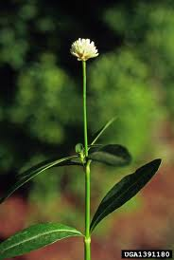
STABLJIKA
može biti zeljasta ili drvenasta
na njoj se nalaze nadzemni dijelovi biljke: listovi, cvjetovi, plodovi
u njoj su žile kojima kolaju hranjive tvari i voda

Slide 9
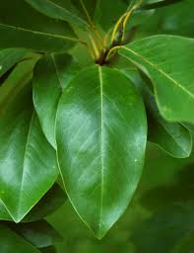
LIST
građen od peteljke, baze i plojke
zeleni dio biljke ( od klorofila )
u listovima biljka proizvodi hranu - uz pomoć klorofila i Sunčeve svjetlosti od vode i ugljikova dioksida proizvodi šećer i kisik
biljke dišu pomoću listova
po danu udišu ugljik – dioksid, a izdiše kisik ( važan za život čovjeka i životinja )

Slide 10
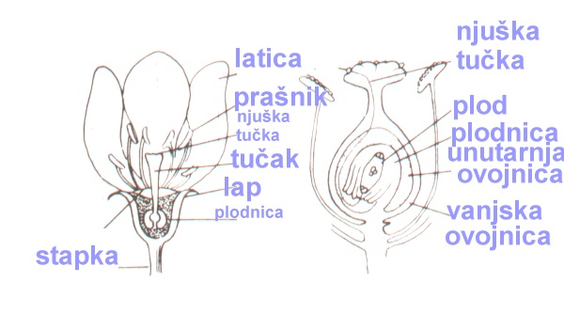
GRAĐA CVIJETA KRITOSJEMENJAČA

Slide 11
Cvjetna stapka je preobražena stabljika na kojoj se nalazi cvijet.
Cvjetište je vrh cvjetne stapke koji nosi dijelove cvijeta.
Latice su različito obojane čine vjenčić – privlače kukce.
Lapovi su najčešće zeleni , čine čašku.
Tučak – ženski dio cvijeta, u plodnici se nalazi jedan ili više sjemenih zametaka.
Prašnik – muški dio cvijeta, prašnici su peludna zrnca.
Cvjetovi mogu bit: jednospolni ( imaju samo prašnike ili samo tučak, npr. vrba, breza, orah, kukuruz ) ili dvospolni ( imaju prašnike i tučak ).
Biljke s jednospolnim cvjetovima mogu biti : jednodomne ( ako se na istoj biljci razvijaju muški i ženski cvjetovi, npr. kukuruz) ili dvodomne ( na jednoj biljci su muški,a na drugoj ženski cvjetovi, npr. vrba ).
CVAT – više cvjetova na jednoj stapci koji u različito vrijeme procvjetaju.

Slide 12
OPRAŠIVANJE I OPLODNJA KRITOSJEMENJAČA
OPRAŠIVANJE – je prenošenje peluda na njušku tučka.
Cvjetovi su prilagođeni načinu oprašivanja koje se odvija pomoću : vjetra, kukaca i vode, te umjetnim putem - čovjek.
Kritosjemenjače se razmnožavaju : spolno – pomoću cvijeta i
nespolno odnosno
vegetativno –
pomoću korijena, stabljike i lista.
OPLODNJA – stapanje muške i ženske spolne stanice. Nakon oplodnje iz cvijeta se razvija plod. Plod se sastoji od sjemenke i usplođa. Prema usplođu razlikujemo mesnate i suhe plodove.

Slide 13
RAZNOLIKOST KRITOSJEMENJAČA
Kritosjemenjače dijelimo u dvije skupine prema broju supki u sjemenci :
- dvosupnice i
- jednosupnice.
DVOSUPNICE
su najbrojnija skupina kritosjemenjača
sjemenka ima dvije supke
imaju razgranati korijen i mrežasti raspored žila u listu, kružni raspored žila u stabljici, a cvijet je građen od 4 -5 latica
dijelimo ih u mnoge porodice kao npr. : ŽABNJACI – bijela šumarica,
BUKVE – hrast, kesten , KRSTAŠICE – kelj, kupus ,
MAHUNARKE – grašak, grah , USNAČE – ružmarin, lavanda ,
GLAVOČIKE – tratinčica, maslačak, suncokret

Slide 14
JEDNOSUPNICE
sjemenke imaju jednu supku
imaju čupavi korijen, usporedan raspored žila u listu, nepravilan raspored žila u stabljici, cvijet na osnovi broja 3 ili njegova umnoška
PORODICE:
TRAVE
LJILJANI – ljiljani , tulipani, đurđice …
ORHIDEJE

Slide 15
HVALA NA PAŽNJI !
Učenice 7.a :
Veronika Blažeković i
Petra Tišljarec

